Slide 1
Dans les affres de la création de corpus Jorane Saubesty Réunion d’équipe 10 janvier 2014

Slide 2
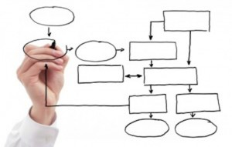
Penser avant d’agir
Qu’est-ce que je cherche ?
Ex : Savoir la distribution des gestes allo et ego en situation d’incompréhension vs situation normale
Comment l’observer ?
Provoquer les gestes
Créer la difficulté
Comment « forcer » la production ?
S’inspirer des études déjà menées
Mettre le sujet en condition
Comment recueillir les données ?
Caméra + micro

Slide 3
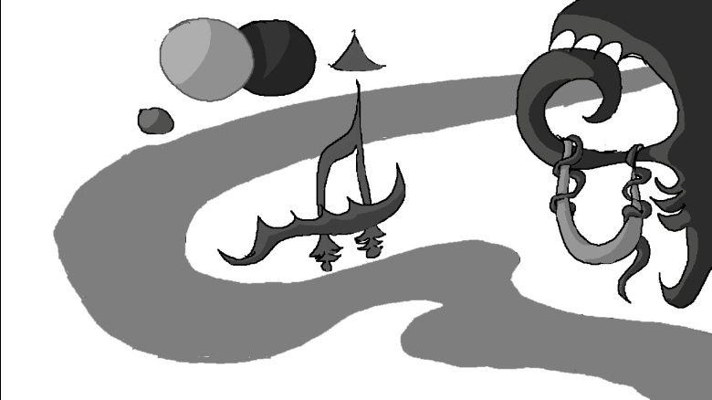
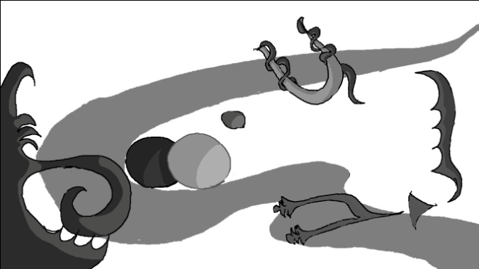
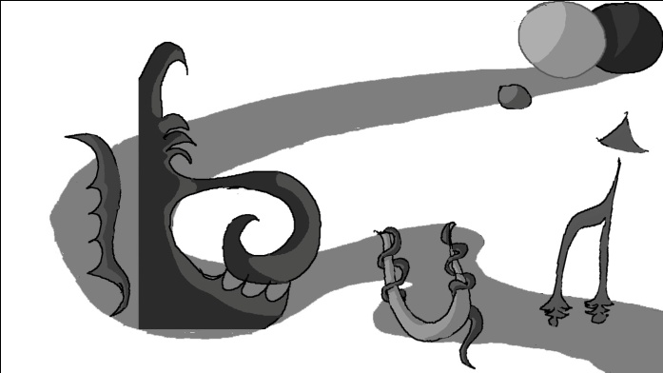
La tâche
Directeur
Destinataire
Notes:
Randomisés+ pour avoir assez de demandes de clarification, répétition de la tâche 3 fois

Slide 4
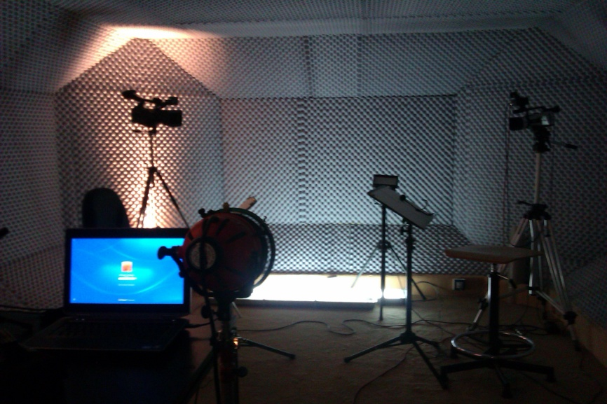
Le dispositif
Dr
Ds

Slide 5
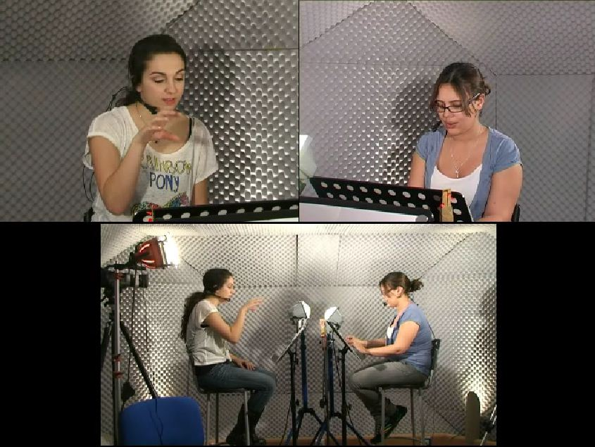

Slide 6
Quand les problèmes surviennent ! : Pendant
Trop long !
Reprendre la tâche : la simplifier, la découper, …
Trop chaud !
Utilisez des lampes froides
Les participants ne produisent pas ce qu’on attendait
Insinuer discrètement ce qu’on attends d’eux
Les participants ne viennent pas
Pas de son
Du bruit sur la bande son
Débranchez tout !
La caméra s’arrête de filmer

Slide 7
Quand les problèmes surviennent : Après
Pas de son
Et pourtant, vous aviez bien vérifié !
Pas d’image
A refaire !
Image manquante : utilisez les autres vues !
Incompatibilité des formats
La numérisation ne marche pas
Le logiciel n’accepte pas tel format (ce logiciel oui mais celui là non)

Slide 8
Pour éviter tout soucis
Faire des pilotes
Faire une check-list d’absolument tout ce que vous avez à faire au moment de l’enregistrement
Doubler les enregistrements si possible
Ex : micro d’ambiance
Avant d’enregistrer, vérifier les formats d’enregistrement !
De votre matériel d’enregistrement
Des logiciels que vous utiliserez ensuite

Slide 9
Merci et bon courage !

